Slide 1
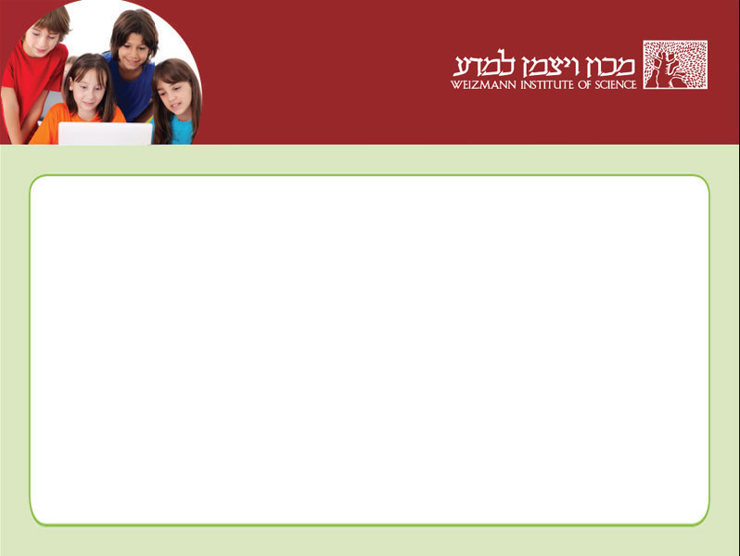
משימת עמ"ר בנושא:
לאסור הכנסה של מכונות המוכרות ממתקים ומשקאות ממותקים לביה"ס?
אילנה הופפלד
המחלקה להוראת המדעים
מכון ויצמן למדע

Slide 2
הקדמה
בשלושת העשורים האחרונים הייתה עלייה חדה בהשמנה אצל מבוגרים וצעירים בעולם המערבי. ארגון הבריאות העולמי (WHO) מגדיר עודף משקל והשמנה כמחלה כרונית, והיום ברור שקיים קשר ישיר בין עלייה במשקל לבין תחלואה אצל ילדים. השמנת יתר היא לעתים קרובות תוצאה של אכילת ממתקים ושתיית משקאות ממותקים.
דילמה: האם עלינו לאסור על הכנסת ממתקים ומשקאות ממותקים לביה"ס, כדי למנוע השמנה.

Slide 3
נגד האיסור להכנסת "מכונות"
הורים, צאו לילדים מהצלחת!
מתעקשים שילדיכם יאכלו אך ורק מזון בריא? יכול להיות שאתם משיגים דווקא את התוצאה ההפוכה • מומחים טוענים שהמעקב הצמוד והקפדני אחר כל ביס שהילד מכניס לפיו ואיסור על אכילת ממתקים עלול לגרום למצוקה ולהפרעות אכילה. אז אנא מכם, שחררו
פורסם ב-26.11.15, ידיעות אחרונות

Slide 4
הבעייתיות במתן היתר להכנסת "מכונות"
תכולת "המכונות" מנוגדת לתכנים הנלמדים ששמים דגש על המלצות לתזונה נבונה.
"המכונות" מושכות את תשומת ליבם של התלמידים, לממתקים ולמשקאות ממותקים.
"המכונות" מעודדות לאכילה כאן ועכשיו, ללא קשר לתחושת רעב, דבר הגורם, בצורה עקיפה, לאכילת יתר; אכילת יתר לאורך זמן מהווה אחד הגורמים להשמנה.

Slide 5
מתכננים
למידה פעילה: הערכת הערך התזונתי של מזונות על פי קריטריונים שהוגדרו.
פותחים שולחן
עליכם לתכנן רשימה אישית, בת 2-3 ממתקים/ משקאות ממותקים, שניתן לאכול ביום אחד. העזרו "בכרטיסי מאכלים", שבאתר האינטרנט "בריאות ותזונה" .
משך זמן: 15 דקות
הציגו את תשובתכם בטבלה. הצדיקו את בחירתכם.

Slide 6
המלצות לתזונה מגוונת ובריאה
בשקפים הבאים 3 המלצות תזונתיות משלש מדינות.
על איזה מההמלצות התזונתיות המיוצגות באופן גרפי, תמליצו ככלי הסברה להעברת מסרים תזונתיים. נמקו.

Slide 7
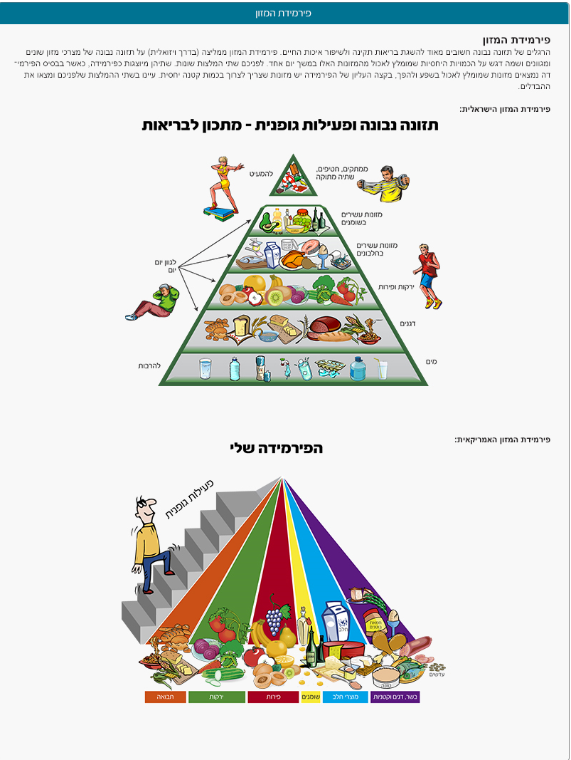
המלצות לתזונה מגוונת ובריאה המשך

Slide 8
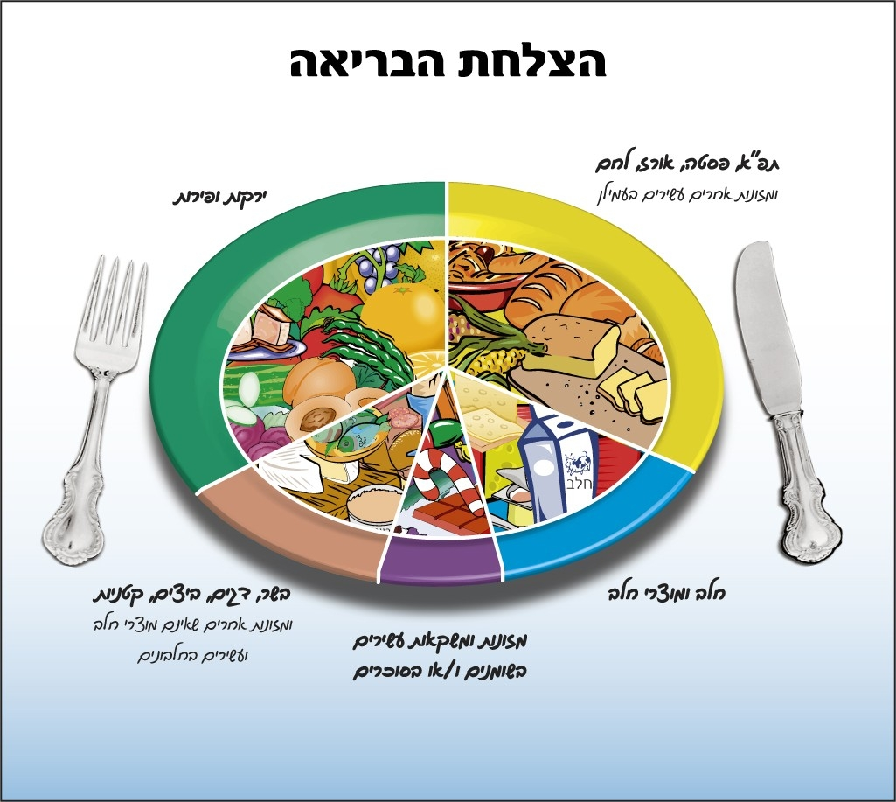
המלצות נוספות לתזונה מגוונת ובריאה

Slide 9
עבודה בקבוצות
התחלקו ל-3 קבוצות. דונו עם חבריכם
א. בדילמה: האם עלינו לאסור על הכנסת ממתקים ומשקאות ממותקים לביה"ס, כדי למנוע השמנה.
ב. נניח שהתקבלה החלטה לאסור – מה השלכותיה?

Slide 10
כיוונים לעתיד
תלמידים ישתפו את הידע שרכשו בדיון על הדילמה, עם משפחותיהם, ובכך הם יהפכו להיות סוכני שינוי בתחום שינוי הרגלי אכילה בבית ובחברה.

Slide 11
משימת עמ"ר בנושא:
לאסור הכנסה של מכונות המוכרות ממתקים ומשקאות ממותקים לביה"ס?
הפנייה למשימה המלאה
הפנייה לחלק ג

